Slide 1
Un phénomène cyclique qui favorise les guerres ?
Publié par les éditions L’Harmattan dans la collection « Questions contemporaines »
Jean-Baptiste RENARD
cycle.quesako@gmail.com
30 mars 2026

Slide 2
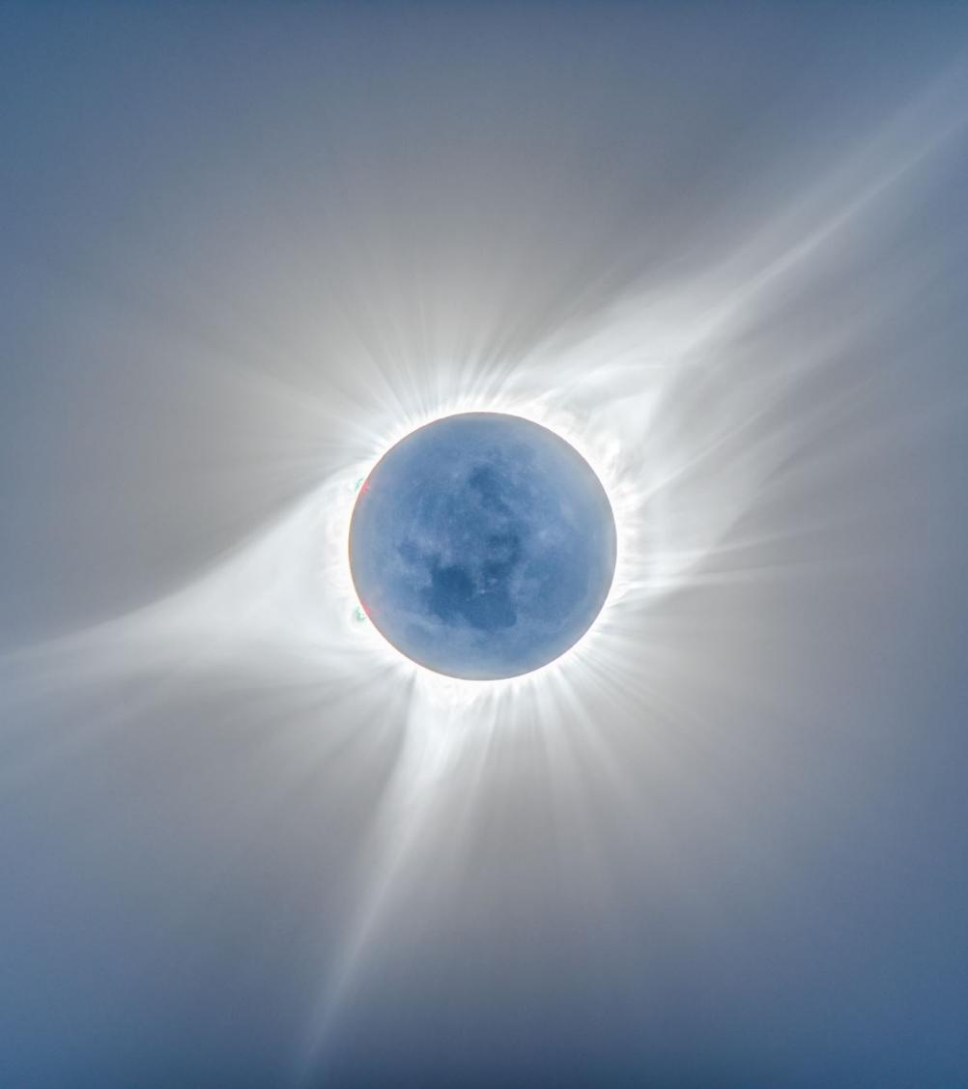

Préambule
Le phénomène cyclique n’a pas de rapport avec l’astrologie ou l’astronomie
Le phénomène cyclique n’est pas une cause magique de toutes les guerres
La réflexion n’a rien d’ésotérique et relève de la raison. Travail d’ingénieur

Slide 3
Exemple d’application du phénomène cyclique trouvé

Slide 4
Prévisions sur la période 2022-2026 faites avant le déclenchement de la guerre Russie –Ukraine
« … Il y aura probablement de nouvelles guerres dans les conflits récurrents existants :
Un nouveau round de la guerre israélo-arabe (suivant règle A1) ou une variante israélo-iranienne (voir Annexe 5 du livre pour analyse détaillée)
Une nouvelle guerre européenne (suivant règle A1) (voir Annexe 6 du livre pour analyse détaillée)
Un épisode de tension indo-pakistanaise (suivant règle A1) ou Inde-Chine
(…)
Ainsi que d’autres nouvelles guerres :
Une ou plusieurs guerres autres que les précédentes (suivant règle A3)
Le nationalisme chinois pourrait provoquer quelques étincelles, sans que ce ne soit forcément une nouvelle guerre. Passe d’armes USA-Chine ?
Et la possible extension de guerres existantes
Ukraine, Yémen sont des candidats à une nouvelle escalade… »

Slide 5
Qu’apportent de telles prévisions ?
Elles peuvent être faites plusieurs mois et années avant qu’elles n’aient lieu. (voir contextes – réalité depuis 2006)
Le fataliste n’est pas celui qui fait des prévisions de risques de guerre mais celui qui laisse les guerres arriver sans rien faire pour les éviter.
L’identification de risques de guerres peut être utile pour éviter des guerres, à condition qu’il y ait des personnes pour les utiliser.

Slide 6
Concepts de base

Slide 7
Eléments d’un phénomène cyclique
Phase d’amplification
Pic d’amplification
Phase d’atténuation
Pic d’atténuation

Slide 8
Si les guerres étaient réparties aléatoirement, il y aurait autant de guerres qui se déclenchent durant les phases d’amplification que durant les phases d’atténuation.

Slide 9

Démontrer qu’il y a un phénomène cyclique revient à démonter qu’une majorité de guerres se déclenchent durant les phases d’amplification
Phases d’amplification
Le symbole représente un déclenchement de guerre
Phases d’atténuation

Slide 10

Le Cycle Quésako
Périodicité de 3095 jours = 8,47 ans
T0 au 30 Juillet 1914 (déclenchement de la première guerre mondiale)
Recalage du pic de 2014
Le calcul a été fait sur la base de 2 siècles de guerre. L’origine et le calcul faits pour arriver à ces valeurs sont expliqués dans le livre.

Slide 11
Exemple de guerres corrélées au Cycle Quesako
Phénomène cyclique de période d’environ 8 ans et demi
Phase d’amplification
Pic d’amplification
Quelles ont été
les dernières guerres
sur le sol européen ?
2022 Guerre Russie-Ukraine
1999 Guerre du Kosovo
2014 Guerre du Donbass
2008 Guerre de Géorgie
Dans cet exemple, les 4 dernières guerres sur le sol européen se sont déclenchées pendant des phases d’amplification.
Phase d’atténuation
Pic d’atténuation

Slide 12
Contextes

Slide 13
Graphique de contexte, comment le lire?

Slide 14
Exemple 1

Slide 15
Exemple 2

Slide 16
Exemple 3

Slide 17
Explication des écarts

Slide 18
1948 à 1995

Slide 19
1995 à 2026

Slide 20
Une guerre est un conflit armé de plus de 1000 morts/an suivant la définition UCDP (Uppsala Conflict Data Program)
Conflit israélo-arabe
Jusqu’en 2025, 100% des guerres se déclenchent durant les phases d’amplification
Après le traumatisme du 7 octobre 2023, la guerre devient permanente

Slide 21
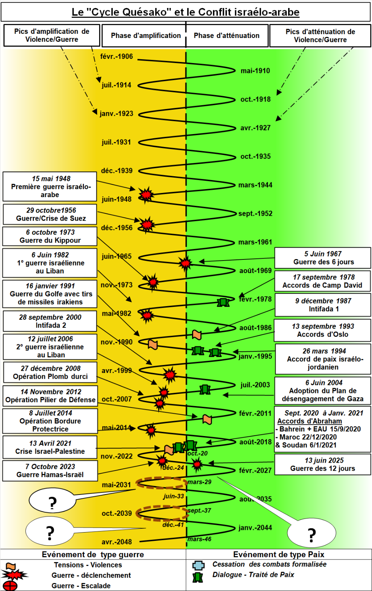
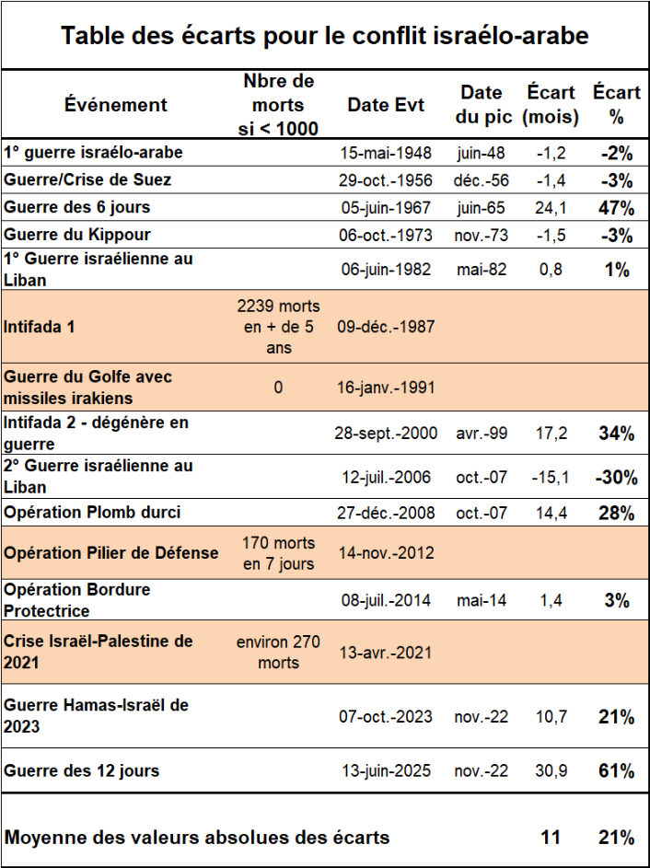
Conflit israélo-arabe
Une guerre est un conflit armé de plus de 1000 morts/an suivant la définition UCDP (Uppsala Conflict Data Program)
Jusqu’en 2025, 100% des guerres se déclenchent durant les phases d’amplification

Slide 22
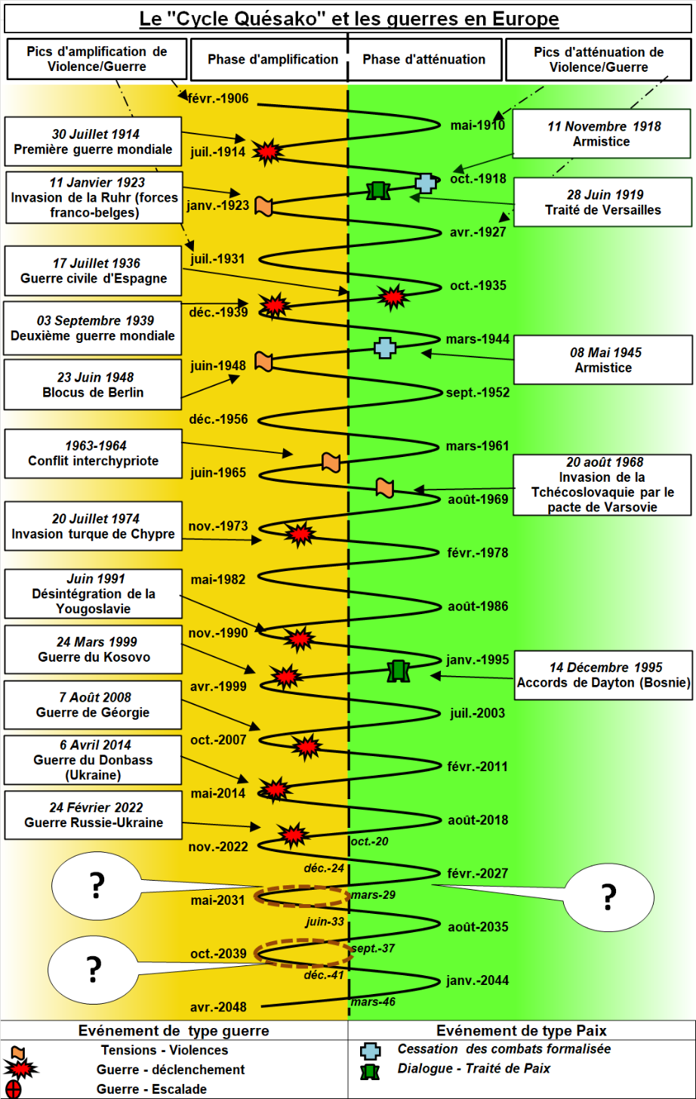
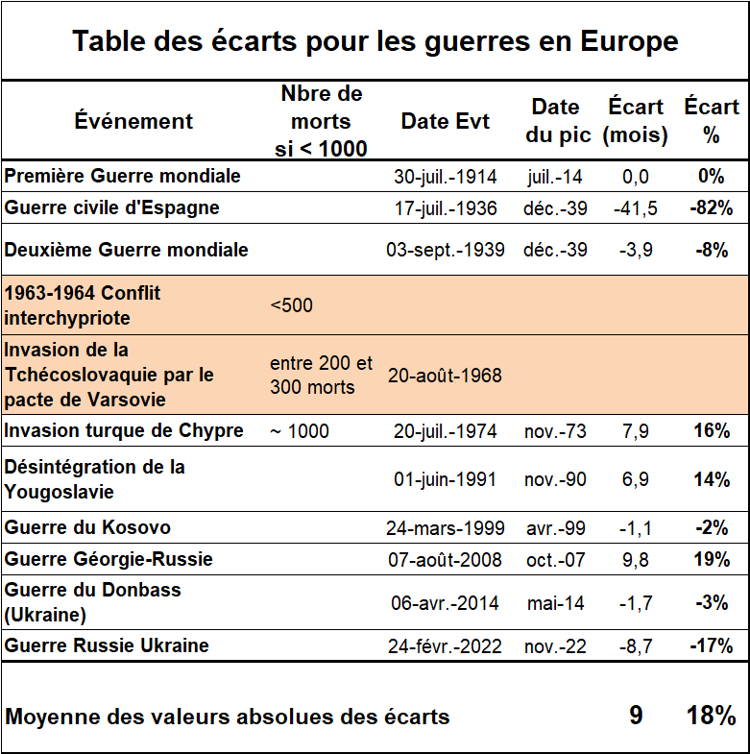
Ce contexte est limité aux guerres qui se déroulent en Europe (sur le sol européen)
Europe
Sur 9 Guerres, 8 éclatent durant les phases d’amplification
89% durant les phases d’amplification

Slide 23
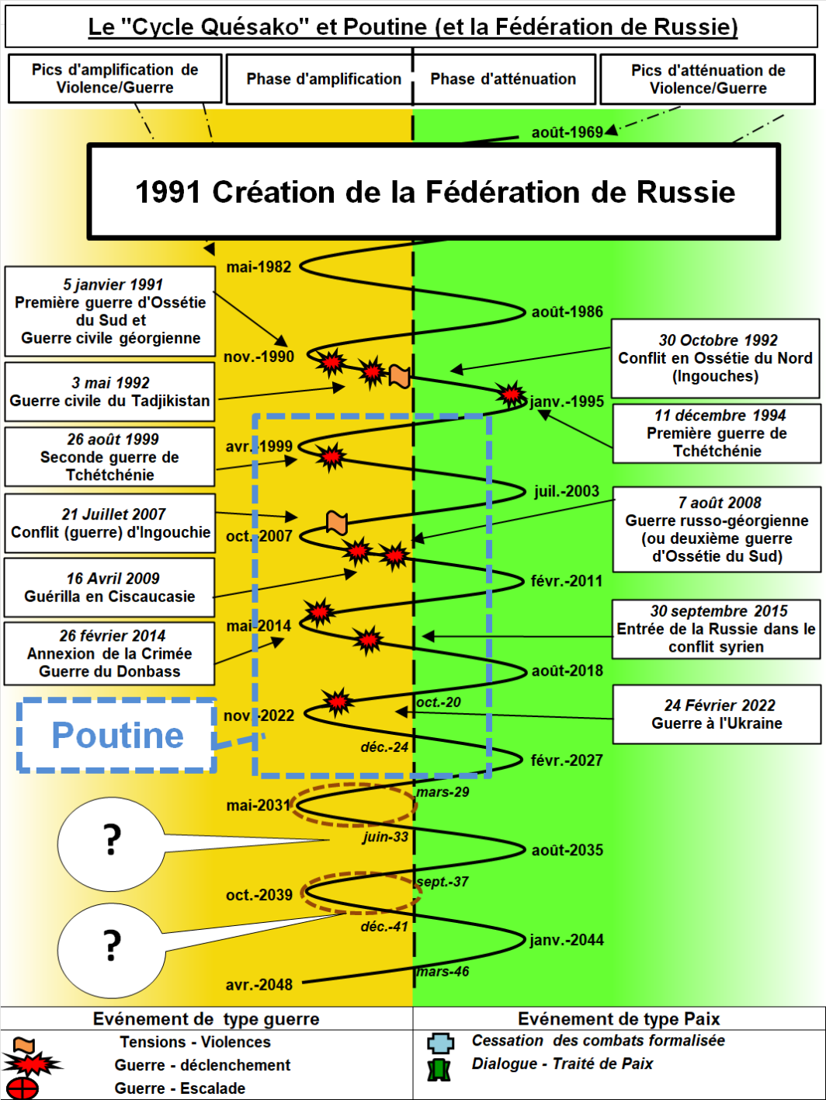
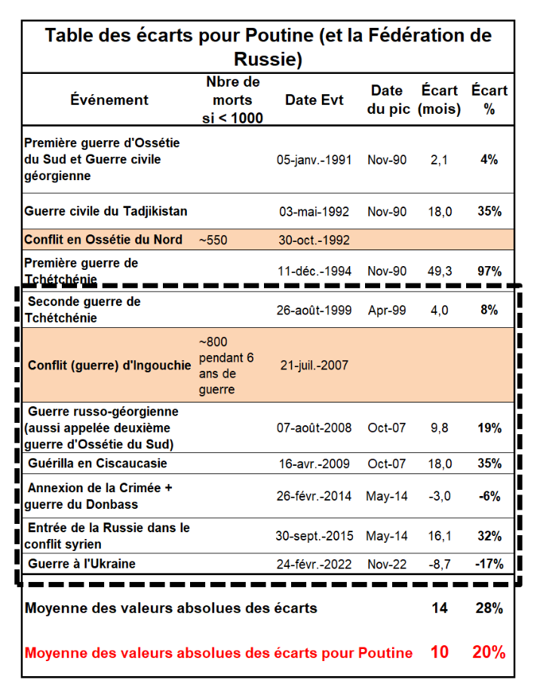
Russie
Sur 9 Guerres, 8 éclatent durant les phases d’amplification
89% durant les phases d’amplification
Il y a plusieurs guerres qui éclatent dans la même phase d’amplification

Slide 24
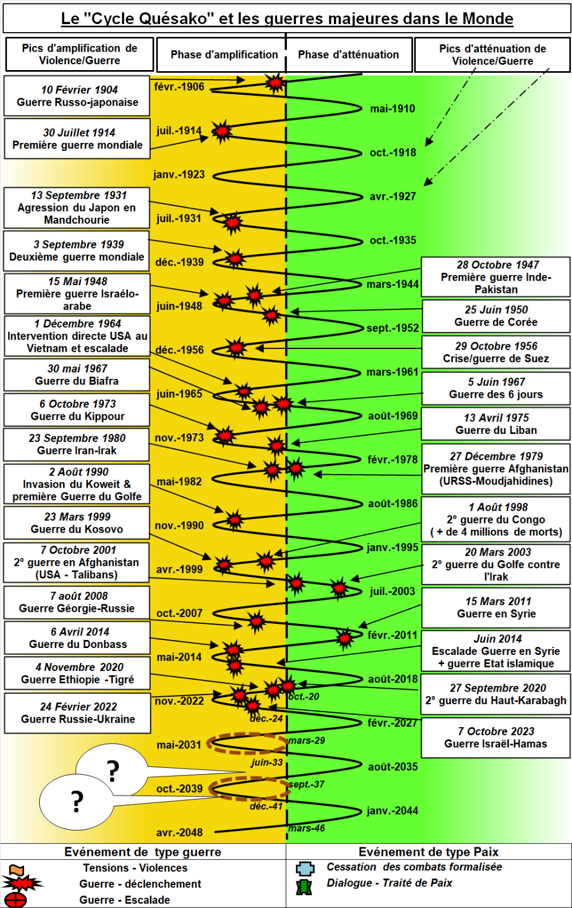
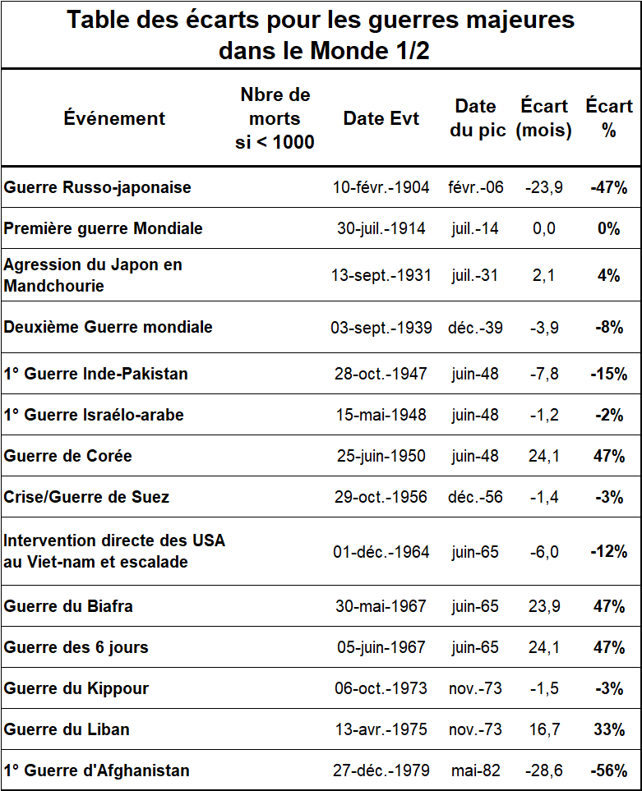
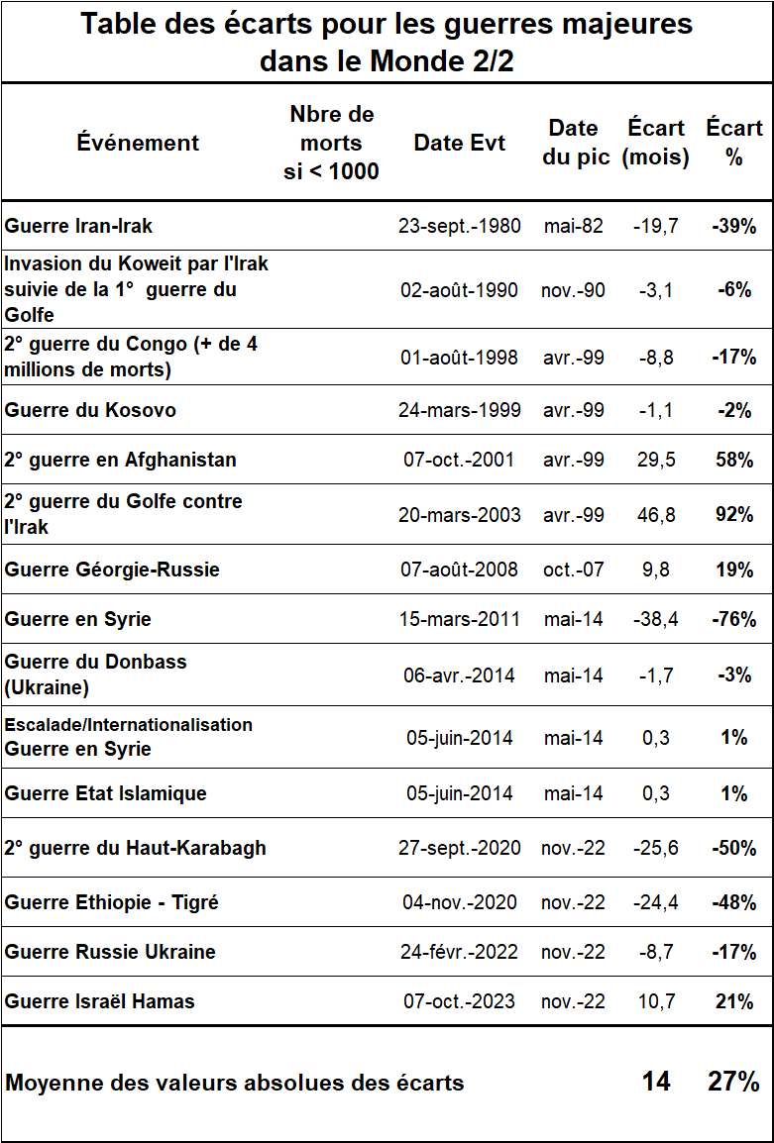
Monde
Sur 28 Guerres, 24 éclatent durant les phases d’amplification
86% durant les phases d’amplification

Slide 25
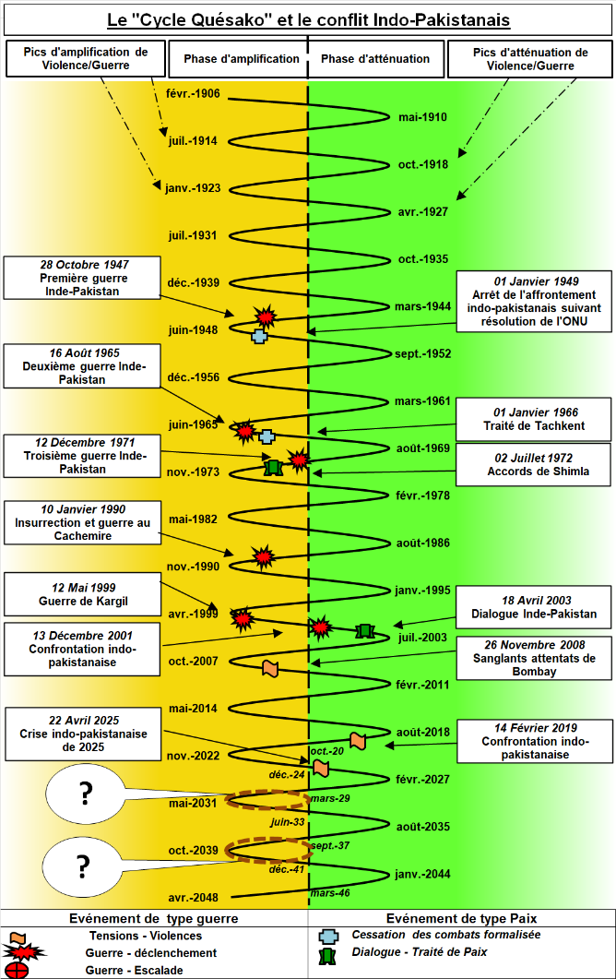
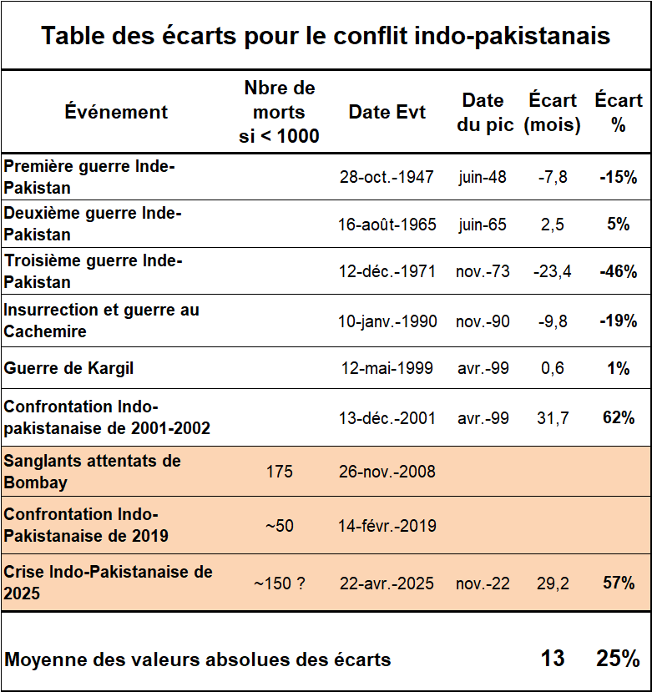
Inde-Pakistan
Sur 6 Guerres, 5 éclatent durant les phases d’amplification
83% durant les phases d’amplification

Slide 26
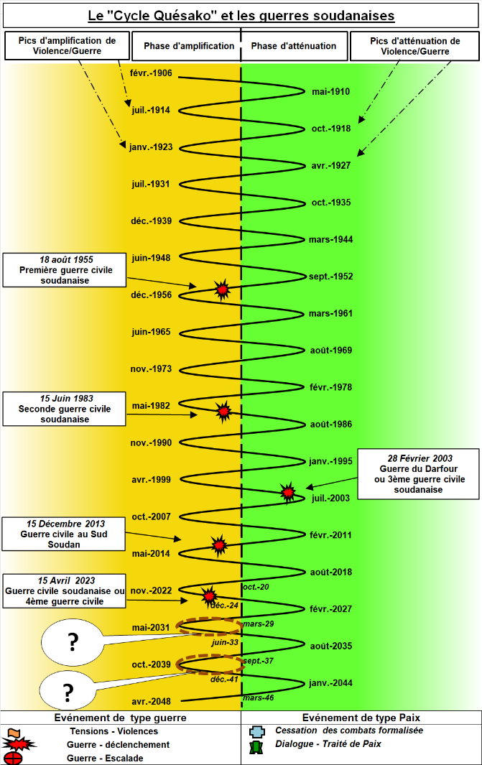
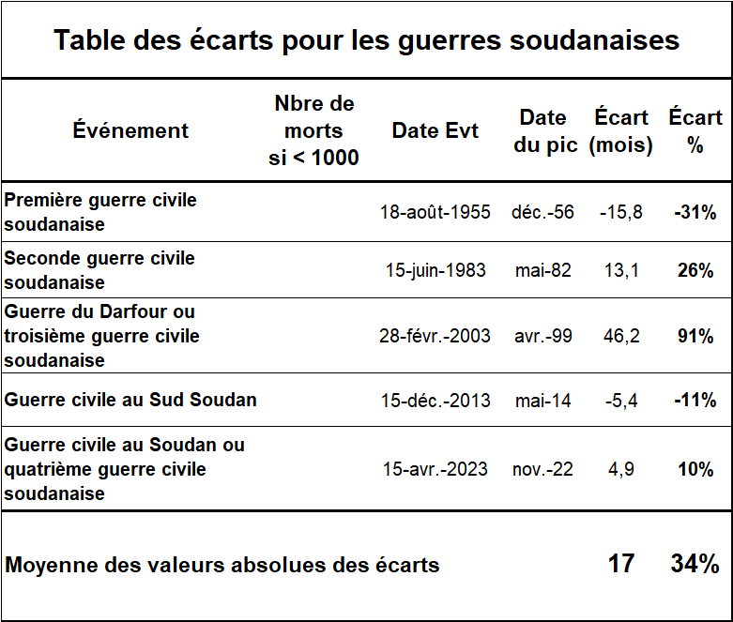
Soudan
Sur 5 Guerres, 4 éclatent durant les phases d’amplification
80% durant les phases d’amplification

Slide 27
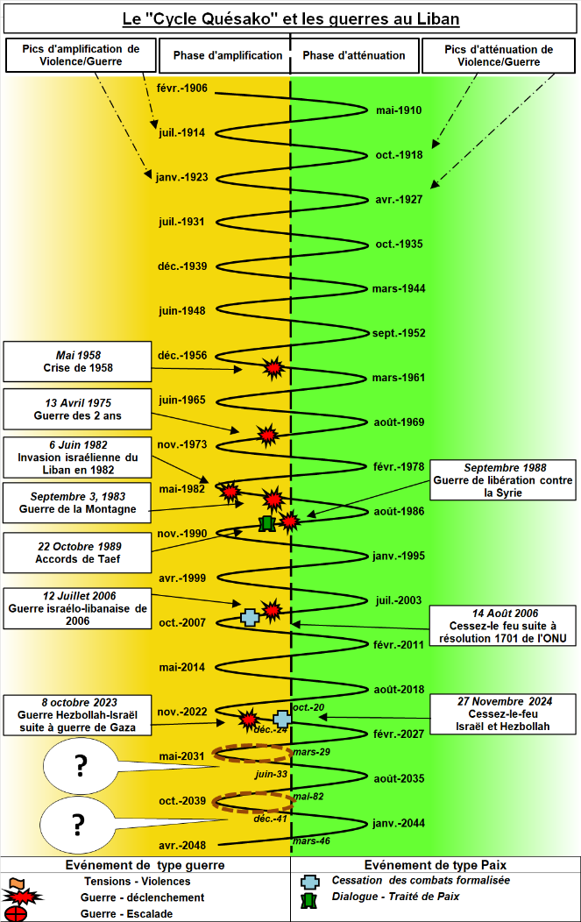
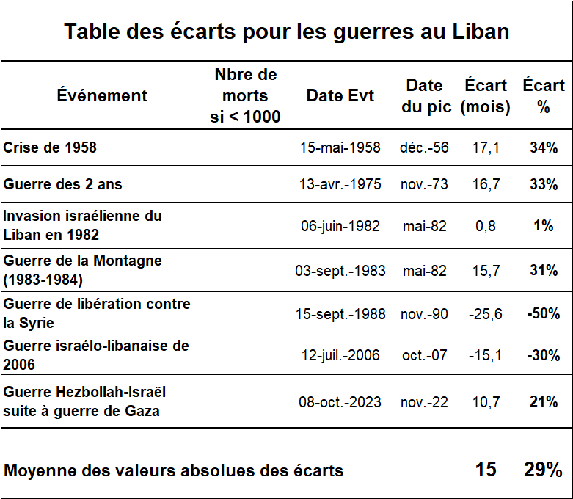
Liban
Jusqu’en 2025
100% des guerres éclatent durant les phases d’amplification

Slide 28
Périodes de guerre permanente
Les traumatismes comme le 11 septembre 2001 et le 7 octobre 2023 conduisent à des périodes de guerre permanente qui contredisent les résultats des contextes
Après le 11 septembre : les guerres d’Afghanistan et la guerre en Irak de 2003 se déclenchent durant des phases d’atténuation
Après le 7 octobre 2023 : la guerre est quasi permanente pendant 3 ans – les guerres directes contre l’Iran se déclenchent durant des phases d’atténuation
Les guerres napoléoniennes sont un autre exemple de guerre permanente

Slide 29
Les contextes non significatifs
Afghanistan : ne suit pas le cycle Quésako,
Amérique du Sud : trop peu de guerres pour faire un contexte
Afrique : trop de guerres, état de guerre quasi permanent. Quelques guerres comme le Soudan suivent le cycle Quésako. Il faudrait une étude complémentaire dédiée à l’Afrique

Slide 30
Le coin des sceptiques
Les contextes représentent-ils les principaux conflits contemporains ?
Les guerres sont-elles bien celles qui ont eu lieu et aux bonnes dates ?
Les sceptiques vérifieront-ils les données des contextes ou se contenteront-ils d’une posture de sceptique ?

Slide 31
Alors que conclure des contextes ?
Hasard et affirmation farfelue d’un auteur ? NON
Les principaux contextes étudiés et suivis permettent de faire les prévisions essentielles, confirmées plusieurs fois
Cette réalité demande un débat contradictoire pour s’approprier et confirmer les éléments présentés. Chaque contexte pourrait demander une analyse de plusieurs heures. Un tel débat n’a pas encore eu lieu

Slide 32
Calcul et Recalage

Slide 33
Origine du cycle identifié
Une étude sur les « Retours du passé » montrait en 1999 que quelques guerres étaient sur un cycle d’environ 1/3 de 25 ans (~ 8 ans et 4 mois).
Un « Retour du passé » est un événement tel que décrit dans la « Théorie du Retour ». Lorsqu’un événement ressurgit, il peut se passer un événement similaire ou son contraire.
Exemple d’événement similaire: la seconde guerre mondiale 25 ans après la première guerre mondiale.
Exemple d’événement contraire: la crise ukrainienne de 2014, près de 25 ans après la fin du mur de Berlin et la désintégration du bloc soviétique. Le contraire, c’est vouloir faire ressurgir l’empire soviétique qui s’est désintégré 25 ans plus tôt.

Slide 34
Quels sont les principes retenus pour le calcul détaillé?
Utiliser une liste des guerres « objective »
Le calcul est parti de cette hypothèse d’une valeur autour de 1/3 de 25 ans (8 ans et 4 mois) et a exploré les valeurs de 3000 jours (8,20 ans) à 3200 jours (8,76 ans) par incrément de 5 en 5 jours.
Pour chaque valeur ont été calculés le nombre et le pourcentage de guerres qui se déclenchent durant les phases d’amplification.
retenir la périodicité correspondante au % le plus grand.

Slide 35
Liste des guerres COW (Correlate Of Wars)
Etude commencée en 1963 par David Singer, politologue à l’université du Michigan et disponible sur le site COW
Guerres de 1815 à 2007 dans V4
Nombreuses informations associées à la guerre ( Nbre de morts, type de guerre, etc.)
Liste COW V4 complétée de quelques guerres de 2007 à 2024
Ont été retenues les guerres interétatiques de + de 5000 morts

Slide 36
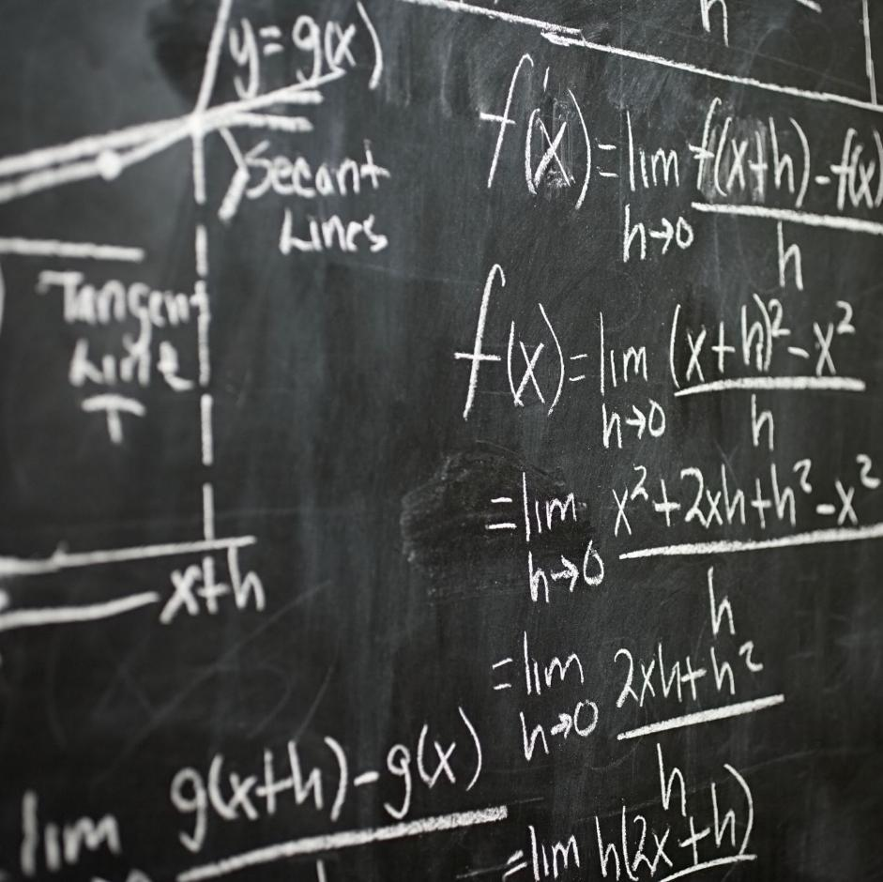
Résultats des calculs
Avec une liste basée sur COW V4 (Correlate Of Wars) de 1815 à 2007 complétée des guerres jusque 2024 en prenant les guerres interétatiques de + de 5000 morts,
Le % est maximal pour les périodicités de 3 090 ou 3 095 jours (8,46 ou 8,47 ans), avec une valeur de 60%

Slide 37
Conclusion calcul de périodicité du « Cycle Quesako »
La périodicité moyenne retenue est de 3 095 jours (8,47 ans)
Le pourcentage retenu de guerres de + de 5000 morts qui se déclenchent durant les phases d’amplification est de 60% avec la liste basée sur COW V4 et complétée

Slide 38
Que signifie ces 60% calculés et 88% des contextes?
60% signifie qu’il y a un peu plus de guerres durant les phases d’amplification
88% signifie que sur quelques contextes choisis, les guerres les plus importantes, dites Majeures, ont lieu durant les phases d’amplification
Autrement dit, même s’il n’y a pas beaucoup plus de guerres durant les phases d’amplification, certaines paraissent « amplifiées » et prennent plus d’importance. Il est plus probable d’y trouver les guerres Majeures

Slide 39
Le « cycle Quésako » n’est pas une sinusoïde parfaite – il peut y avoir des recalages de pic et des irrégularités dans les phases
Avec la représentation du phénomène cyclique
Périodes où les guerres sont plus fréquentes

Slide 40
Recalage
Le cycle Quésako n’est pas une sinusoïde parfaite,
La périodicité du « Cycle Quésako » est une périodicité moyenne qui a des variations
En début 2025, le pic d’amplification de 2016 a été recalé à 2014 parce que les 3 guerres importantes de la phase d’amplification avaient éclaté en 2014 à quelques semaines d’intervalle : guerre du Donbass, guerre Hamas-Israël, guerre contre l’Etat islamique,
Le principe des recalages est en cours d’étude. Chaque pic théorique pourrait être recalé après analyse des guerres de la dernière phase d’amplification.

Slide 41
Données décrites dans le livre « Un phénomène cyclique qui favorise les guerres »
Le détail des listes de guerres,
Les résultats de chaque incrément de 5 jours
Des éléments complémentaires pour ceux qui veulent en savoir plus

Slide 42
Matérialisation du
« Cycle Quésako » par le nombre de victimes de guerre

Slide 43
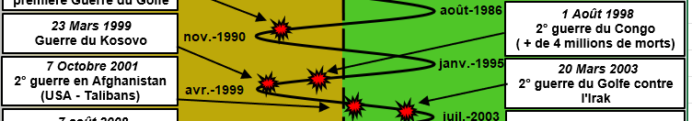
Déclencheur de la réflexion « Matérialisation »
Le déclenchement de la 2° guerre du Golfe
Est-il un argument contre le « Cycle Quésako »?

Slide 44
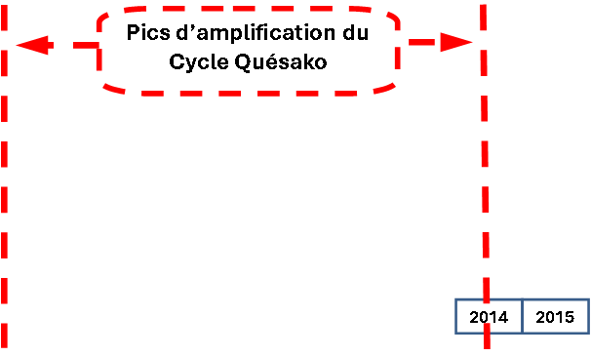
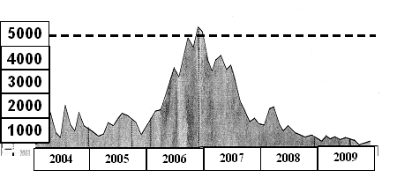
2010 : Wikileaks Irak
Victimes de la guerre en Irak, suivant les relevés US
Début de la guerre
Cycle Quésako

Slide 45
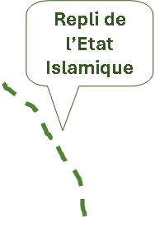
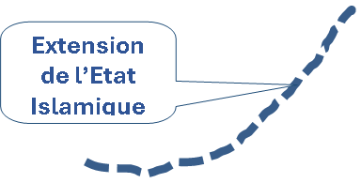
2012-2016 : Impression d’un nouveau pic conforme au pic Quésako
Ce n’est qu’une impression,
puisqu’il n’y a pas de données fiables entre 2009 et 2016

Slide 46
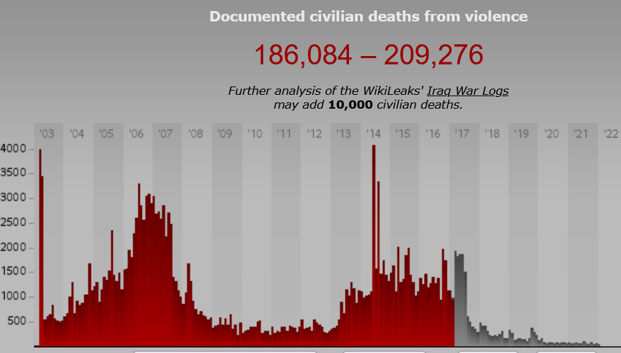
2017 : Découverte d’Iraqbodycount.org
Le cycle Quésako est approximativement
matérialisé par le nbre de victimes de guerre
Pics d’amplification
Pics d’atténuation
Cycle Quésako
Début de la guerre

Slide 47
Confirmation avec la guerre en Syrie
Pic d’amplification
Début de la guerre
Cycle Quésako

Slide 48
Conclusion provisoire
Les guerres Irak et Syrie contredisent, apparemment, par leur date de déclenchement, le « Cycle Quésako »
Dans les 2 cas, le nombre de victimes de guerres matérialise approximativement le « Cycle Quésako », durant la phase d’amplification qui suit
Quand les guerres commencent près d’un pic d’atténuation, comme en Irak et Syrie, le nombre de victimes de la guerre semble corrélé au « Cycle Quésako », montrant une relation entre la guerre et le « Cycle Quésako » même quand la guerre se déclenche durant une phase d’atténuation
Est-ce un phénomène général ou un simple cas particulier ?

Slide 49
2023 : données UCDP (Uppsala Conflict Data Program)
Les données UCDP
sont une référence internationale
reconnue

Slide 50
2023 : données UCDP & Cycle Quésako superposé
Pics d’amplification
Cycle Quésako
1990
1999
2007
2014
2022
4 sur 5 pics d’amplification
correspondent aux pics des morts de guerre

Slide 51
Conclusion Matérialisation
Lorsque les guerres se déclenchent près d’un pic d’atténuation, le « Cycle Quésako » peut avoir un effet visible par le nbre de victimes lors de la phase d’amplification qui suit
Il y a bien un effet matérialisation du « Cycle Quésako » à partir du nombre de victimes de guerre en s’appuyant sur la recherche UCDP qui est une référence internationale & indépendante de la recherche du « Cycle Quésako »

Slide 52
Résumons Contextes & Matérialisation
Contexte : sur la base du déclenchement des guerres durant les phases d’amplification
Matérialisation : visible aussi lorsque les déclenchements des guerres ont lieu durant des phases d’atténuation
Il y a donc plusieurs méthodes complémentaires de démonstration du phénomène cyclique

Slide 53

1° round de questions ?

Slide 54
Modélisation

Slide 55
Phénomène A - Un phénomène cyclique qui amplifie ou atténue les tensions
Violence
Pics d’amplification des violences/guerres
Pics d’atténuation des violences/guerres
8 ans et 5 mois et 20 jours entre 2 pics (Cycle de 3095 jours)

Slide 56
Phénomène B – Le déclenchement d’une guerre

Slide 57
Cas 1 : Cas où le cumul des causes est légèrement < au seuil de déclenchement
Conflit israélo-arabe
Un conflit récurrent, toujours sous tension avec plusieurs guerres passées est de ce type.
Ex: Europe-Russie

Slide 58
Cas 2 : cas où le cumul des causes est très inférieur au seuil de déclenchement

Slide 59
Cas 3 : cas où le cumul des causes est bien supérieur au seuil de déclenchement
Irak 2003, Syrie 2011,
Iran 2026
Matérialisation

Slide 60
Le « Cycle Quésako » est-il une cause de guerre ?
La seule influence du « Cycle Quésako » ne peut pas provoquer de guerre.
Le « Cycle Quésako » amplifie des causes préexistantes au point de les faire dégénérer en guerre ou escalade.
De nombreuses guerres qui ont éclaté durant les phases d’amplification n’auraient pas eu lieu sans l’influence du « Cycle Quésako » (le « Cycle Quésako » fait office de goutte qui fait déborder le vase)
Il est simple et logique de considérer l’influence du « Cycle Quésako » comme une cause de guerre supplémentaire qui s’ajoute aux autres.

Slide 61
Comment intégrer le « Cycle Quésako » dans l’existant ?
En plus des causes structurelles et conjoncturelles, ceux qui connaissent le « Cycle Quésako » savent qu’il y a une cause supplémentaire, durant les phases d’amplification.
L’importance de cette cause supplémentaire est estimée entre 20 et 40% de la totalité des causes de guerre.

Slide 62
Prévisions de risques de guerre

Slide 63
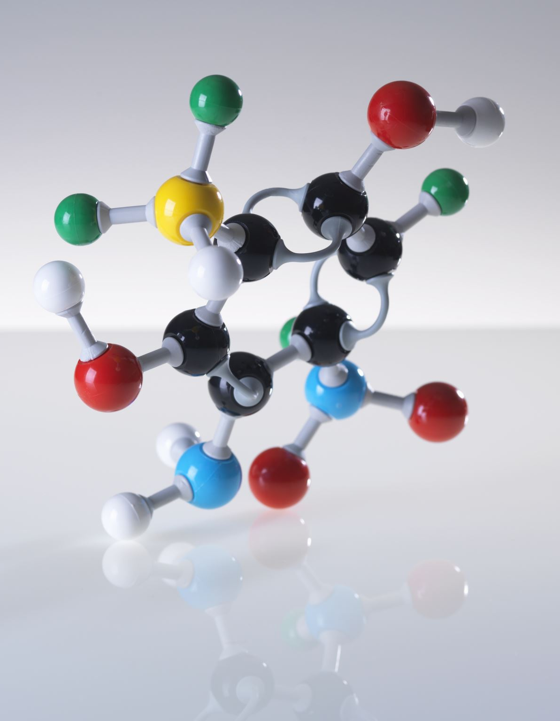
A partir de quoi pouvons-nous faire des prévisions ?
Les contextes
La modélisation
Avec une analyse géopolitique complémentaire

Slide 64

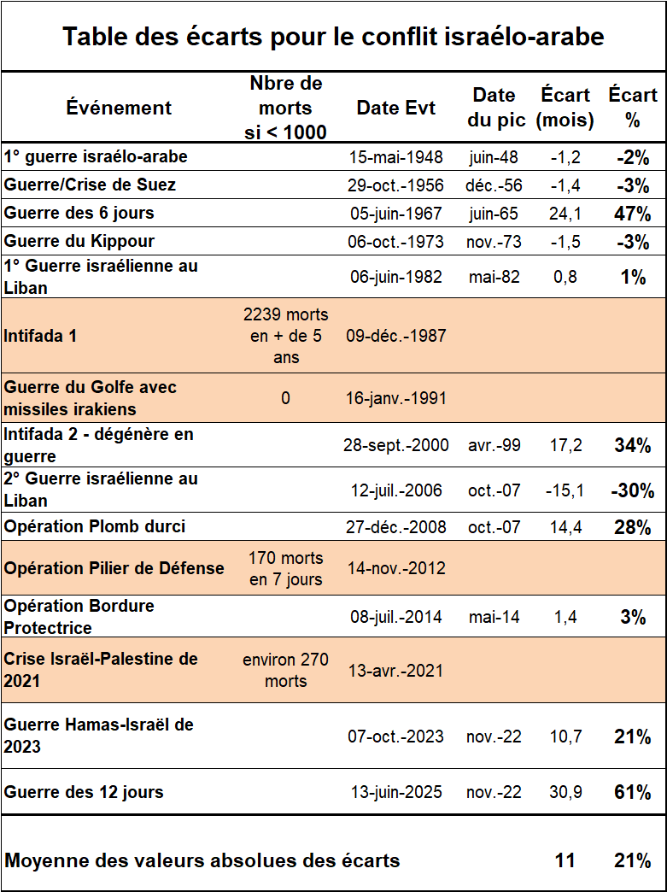
Tendances issues de l’analyse des contextes
Conflit israélo-arabe

Slide 65

Tendances issues de l’analyse des contextes
Ce contexte est limité aux guerres qui se déroulent en Europe (sur le sol européen)
Europe

Slide 66

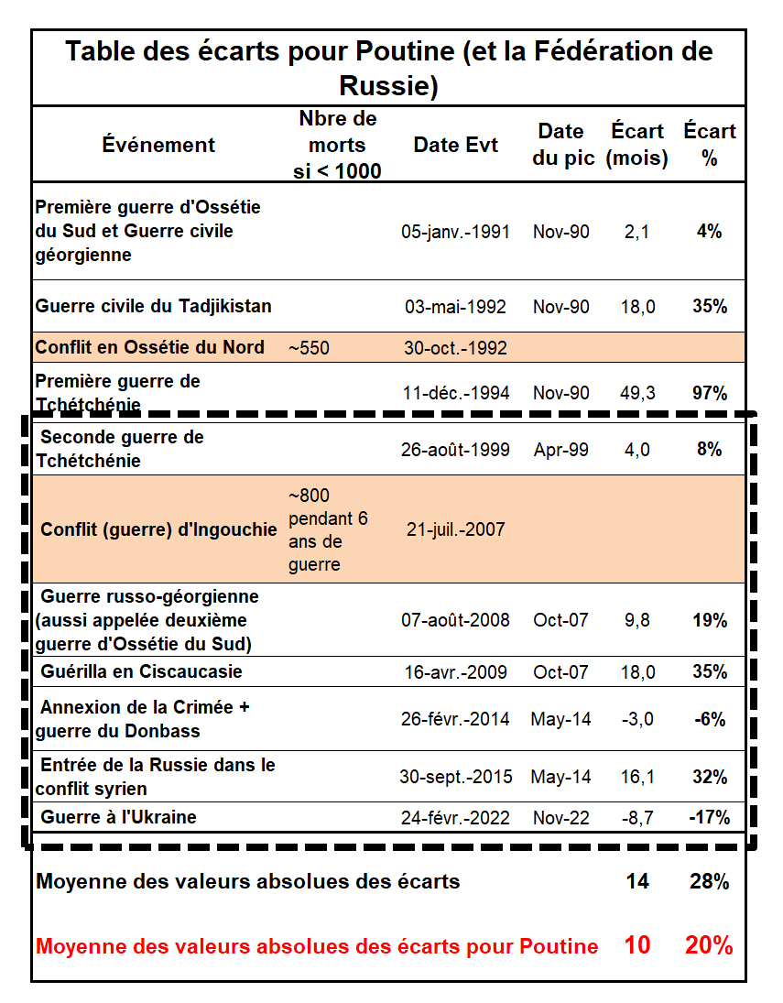
Tendances issues de l’analyse des contextes
Russie
Au moins une guerre par phase d’amplification
1,6 guerres par phase d’amplification

Slide 67
Tendances issues de l’analyse des contextes
Inde-Pakistan

Slide 68
Cas 1 : Cas où le cumul des causes est légèrement < au seuil de déclenchement
Régles de prévisions issues de la modélisation
Règle A1:
Dans le cas de conflit récurrent, il y a un risque de guerre prévisible durant la phase d’amplification à venir.

Slide 69
Cas 3 : cas où le cumul des causes est bien supérieur au seuil de déclenchement
Règles de prévisions issues de la modélisation
Règle A2:
Quand une guerre a commencé avant la phase d’amplification, il y a risque d’une escalade (ou d’une guerre dans la guerre) durant la phase d’amplification à venir.

Slide 70
Conclusions et perspectives

Slide 71
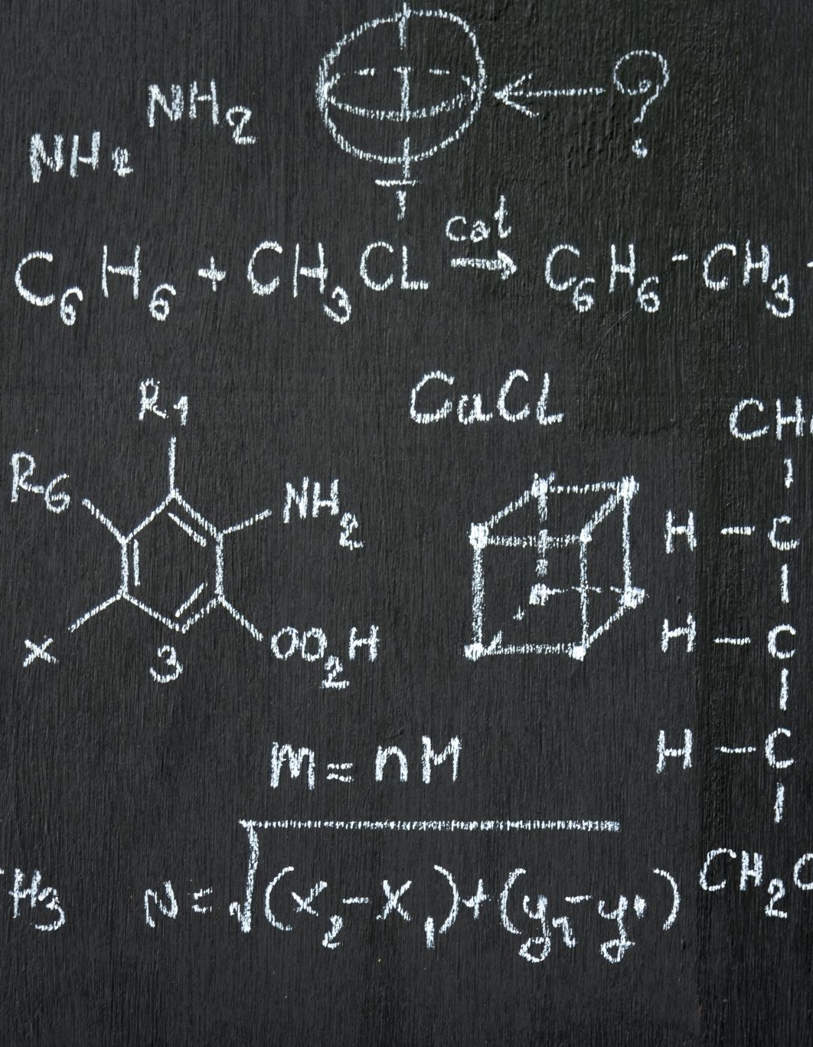
Résumons 1/2
Le calcul à partir d’une liste des guerres indique qu’il y a 60% de guerres qui éclatent durant les phases d’amplification.
Les contextes des principaux conflits contemporains (depuis 1900) montrent une part très importante de guerres qui éclatent durant les phases d’amplification ( + de 80% mais peut varier grandement en fonction des contextes retenus).

Slide 72
Résumons 2/2
La matérialisation du « Cycle Quésako » est un premier pas pour montrer le lien entre le « Cycle Quésako » et le nombre de victimes de guerre.
La modélisation propose une explication cohérente des faits constatés.
Les prévisions réalisées et confirmées montrent que les principes sont utilisables pour prévoir et anticiper les risques de guerre.

Slide 73
Conclusion
Le « Cycle Quésako » est démontré par des commencements de preuve qui pourraient être complétés par de nouvelles recherches.
Les principales guerres en cours (Russie-Ukraine et Hamas-Israël) sont directement concernées.

Slide 74
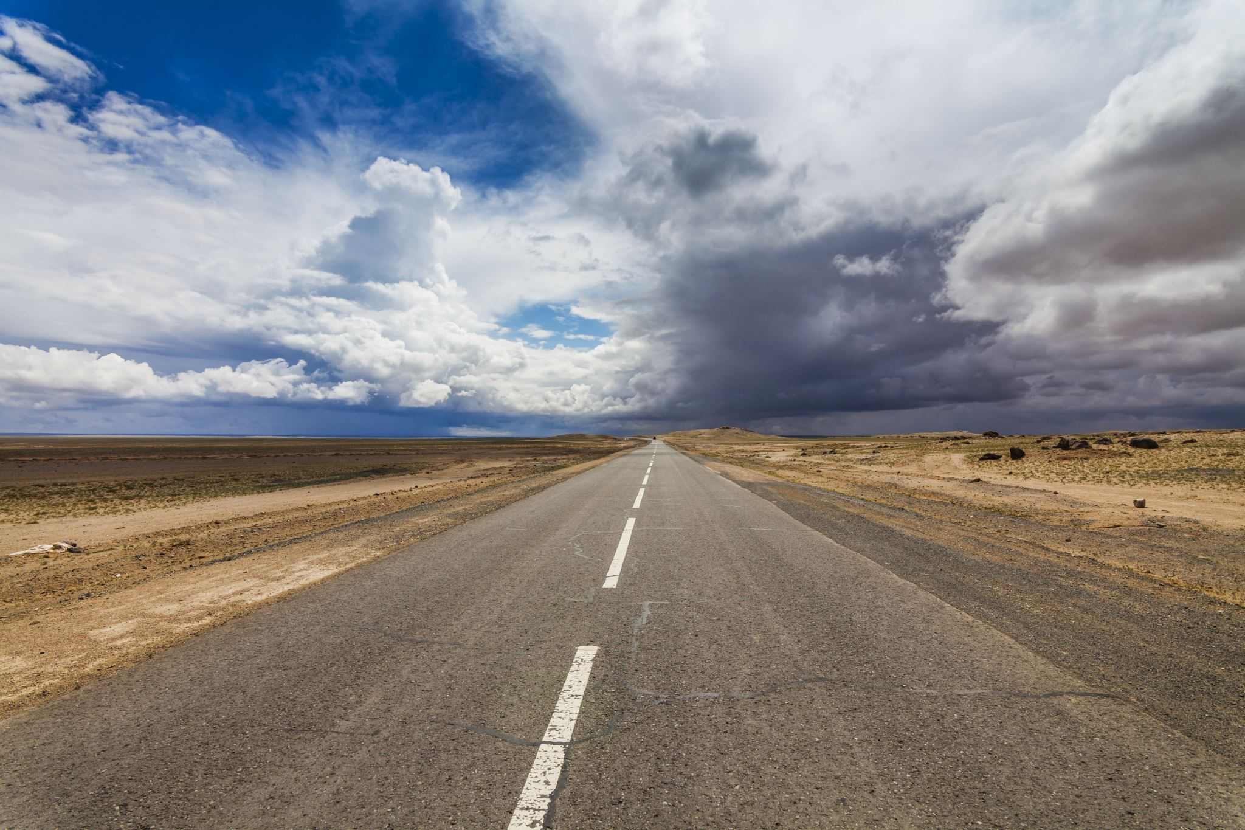
Questions d’avenir sur le « Cycle Quésako » 1/3
1
Quelle est l’origine de ce phénomène cyclique ?
A ce jour, pas de piste crédible.
L’intensité des guerres est-elle liée à ce phénomène ?
Probablement quand on voit l’intensité des guerres Ethiopie, Russie-Ukraine et Hamas-Israël durant la dernière phase d’amplification. Les guerres mondiales seraient peut-être favorisées par ce phénomène mais aucun élément quantifiable ne permet de le confirmer aujourd’hui.
Les acteurs « Guerre et Paix » peuvent-ils s’accorder sur le « Cycle Quésako » ?
Il faudrait d’abord qu’ils soient au courant.

Slide 75
Questions d’avenir sur le « Cycle Quésako » 2/3
2
Pourquoi le « Cycle Quésako » a-t-il autant d’influence visible sur les guerres et aussi peu sur la PAIX ?
Quand une guerre éclate, c’est un besoin impérieux, quand quelqu’un veut la paix, c’est un processus lent et complexe.
Le « Cycle Quésako » favorise-t-il des violences autres que des guerres durant les phases d’amplification ?
Probablement mais il faudrait faire des études statistiques sur de très longues périodes avec des définitions fiables et comparables.
Sommes-nous les jouets d’un phénomène aujourd’hui inconscient ?
Oui mais le reconnaître demanderait du temps et d’autres études. La raison se heurte à des préjugés et à l’incrédulité.

Slide 76
Questions d’avenir sur le « Cycle Quésako » 3/3
Cela aurait-il une influence que de reconnaître officiellement le « Cycle Quésako » ?
Certainement, mais ce ne sera le cas que lorsque ce sera reconnu comme une vérité incontournable. Les dirigeants nous réserveront certainement des surprises pour s’en dédouaner.
Est-ce que cela change quelque chose à la défense militaire d’un pays ?
Pour le moment NON, mais cela pourrait favoriser l’aspect défensif de l’institution militaire.
Comment mettre fin à une guerre pour laquelle l’effet « Quésako » est reconnu ?
A ce stade, nous savons agir sur les autres causes que celle du « Cycle Quésako » (voir la partie modélisation).
3

Slide 77
Quand s’arrêtera la guerre Russie-Ukraine ?
Europe : la fin des 2 guerres mondiales a eu lieu dans la seconde moitié de la phase d’atténuation qui a suivi
→ Si c’est similaire, ce serait en 2027-2028, au moins pour un armistice.
Une fin des combats n’est pas la Paix.
Toute l’architecture et les organismes de sécurité européens devront être repensés à commencer par l’OSCE (Organisation de Sécurité et Coopération en Europe)

Slide 78
Fin des guerres israéliennes
Les initiatives de paix précédentes ont abouti dans la seconde partie de la phase d’atténuation qui a suivi
→ Si c’est similaire, ce serait en 2027-2028.
Ces guerres sont les plus longues et les plus meurtrières du conflit israélo-arabe.
Cessez-le-feu partiels en 2025, non respectés
A partir de 2026-2027 pourrait se dessiner les grandes lignes d’une solution.
Il faudra au moins 20 ans pour effacer les séquelles de ces guerres

Slide 79
La reconnaissance du « Cycle Quésako » peut-elle favoriser la fin des guerres en cours?
Apprendre que certaines guerres sont menées à cause de l’influence du « Cycle Quésako » peut avoir un effet imprévisible.
Quel serait l’effet sur Israël de la reconnaissance officielle et démontrée du « Cycle Quésako » ? Probablement un élément les amenant à prendre conscience de la guerre qu’ils mènent.
Les dirigeants sont-ils capables de mener une réflexion crédible sur ce sujet ?
Joker!
Il n’y a que ceux qui ne font rien qui ne vont nulle part.

Slide 80
Quel avenir pour le « Cycle Quésako » ?
Il faudrait poursuivre la recherche avec une équipe pluridisciplinaire.
Si les bases ont été définies, il reste de nombreuses pistes à explorer.
La difficulté à court terme est d’intégrer ce qui a été découvert dans le système existant d’enseignement et de recherche.

Slide 81
Pour en savoir plus ?
Se référer au livre « Un phénomène cyclique qui favorise les guerres ? » chez l‘Harmattan.
Demander une présentation complète

Slide 82
Questions ?

